Slide 1
Pilietinės visuomenės poveikis ir vertė Socialinis aktyvumas senjorams

Slide 2
NVO / trečiasis sektorius / pilietinė visuomenė tenkina visuomenės poreikius
veikti visuomenės interesais, o pelnas nėra jų veiklos tikslas
apima labdaros organizacijas, NVO, bendruomenių grupes, profesines asociacijas, socialinius judėjimus ir konsultantų grupes
Galimybės gerinti savo narių ir kitų visuomenės narių gyvenimo kokybę
Galimybės tobulėti profesinėje srityje ir skatinti asmeninį augimą
Ekonomikos plėtra

Slide 3
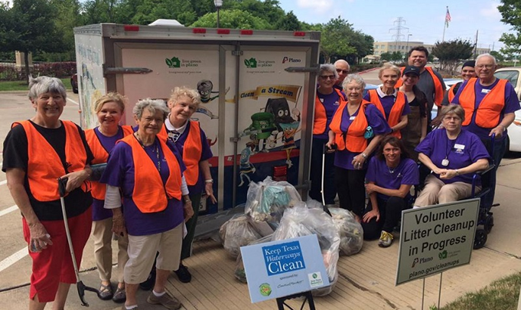
NVO / trečiasis sektorius / pilietinė visuomenė tenkina visuomenės poreikius
stengiasi patenkinti tam tikrų visuomenės grupių poreikius, kurių valstybė, vietos valdžia ar įmonės tinkamai neužtikrina
skatinant ir užtikrinant žmogaus teises ir didinant žmonių gyvenimo lygį
sprendžiant tokius klausimus kaip moterų teisės, aplinkos problemos, žmogaus teisės, ekonominė raida, politinės teisės
aktyviai dalyvauja priimant politinius sprendimus
dažnai daro įtaką socialinei, ekonominei ir politinei veiklai bendruomenėse ir visoje šalyje

Slide 4
trečiasis sektorius
NVO skatina:
žmogaus teisių apsaugą
socialinį kapitalą
įdarbinimą ir savanorišką darbą
mokėti mokesčius
pritraukti užsienio finansavimą

Slide 5
trečiojo sektoriaus CHARAKTERISTIKOS

Slide 6
Diskusija 20-25 min.
Kaip trečiasis sektorius atitinka visuomenės poreikius?
Kokius pokyčius daro nevyriausybinės organizacijos?
Kaip žmogus jaučiasi padėdamas kitiems?

Slide 7
Senjorai kaip savanoriai
Milijonai pagyvenusių žmonių - 65 metų ir vyresni - kasmet savanoriauja
Dažniausios savanorystės formos yra šios:
rinkti, patiekti, ruošti ar platinti maistą;
rinkti, gaminti ar platinti drabužius;
lėšų rinkimas ar daiktų pardavimas, siekiant pritraukti pinigų;
korepetitorius ar mokymas;
mentorystė jaunimui;
pagalba socialinės globos namuose (slaugos namuose).

Slide 8
Senjorai kaip savanoriai
Ng Soh Kheng (Singapūras)
Savanoriška veikla nuo 2003 m. gegužės mėn.
gaminti maistą vyresniems gyventojams namuose vieną ar du kartus per mėnesį
pagyvenusių žmonių įtraukimas į mankštą, karaokę ir paprastus žaidimus, kad jie būtų protingi ir fiziškai aktyvūs
„Asmeniškai manau, kad savanorystė keičia požiūrį. Bendraudamas su savo nariais, galiu liudyti daug įdomių dalykų ir sutikti daug įdomių žmonių. Tikiu, kad iš šios patirties galima daug ko pasimokyti “.

Slide 9
Senjorai kaip savanoriai
Hamish Russell (Australija)
Jis dalyvauja sveikatos priežiūros specialistų mokymuose kaip konsultantas ir mentorius.
„Mano filosofija tokia: sakau„ taip “, jei atsiranda galimybė, net jei yra priežasčių atsisakyti. Visuomenėje yra daug įvairių temų, kuriose reikia pagalbos ir išminties. Man tai yra galimybė įsitraukti ir išlikti jaunam “.
Savanorystė nuo išėjimo į pensiją prieš 24 metus

Slide 10
Apskritas stalas
Diskusija 40-45 min .:
Kokia jūsų nuomonė apie nevyriausybinių organizacijų veiklą?
Kokias NVO savo regione žinote?
Kurie iš jų padeda pagerinti senjorų gyvenimą?
Kaip pasikeitė jūsų požiūris ir pilietinės visuomenės veiklos vertinimas?

Slide 11
Ačiū Jums!
Mūsų mokymo kursas baigėsi!

